Slide 1


Slide 2

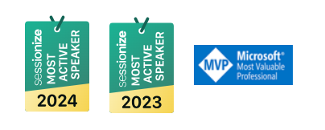

Emiliano Montesdeoca
Me pueden llamar Emi
Papá de las mas hermosa
Cloud Dev Team Lead
Microsoft MVP ~2022
Uruguayo + Español
X: @emimontesdocaa

Slide 3

Semantic Kernel: Revoluciona tus aplicaciones empresariales con IA nativa
Hablando siempre de IA….
@emimontesdeocaa

Slide 4
¿Como le meto IA a mi app?
Tu jefe probablemente cada semana
@emimontesdeocaa

Slide 5
¿Que es lo que tenemos?
¿Que es lo que queremos?
  Interacciones roboticas
  El código es fijo
  No hay “inteligencia natural”
  Hacer un cambio es complejo
  Interacción en lenguaje natural
  Experiencias personalizadas basadas en datos
  Que aprenda y mejore continuamente
@emimontesdeocaa

Slide 6
¿Como convierto mi aplicación tonta en inteligente?
@emimontesdeocaa

Slide 7

Semantic Kernel
@emimontesdeocaa

Slide 8
Semantic kernel es un kit de desarrollo ligero y de código abierto que le permite crear fácilmente agentes de inteligencia artificial e integrar los modelos de IA más recientes.
@emimontesdeocaa

Slide 9
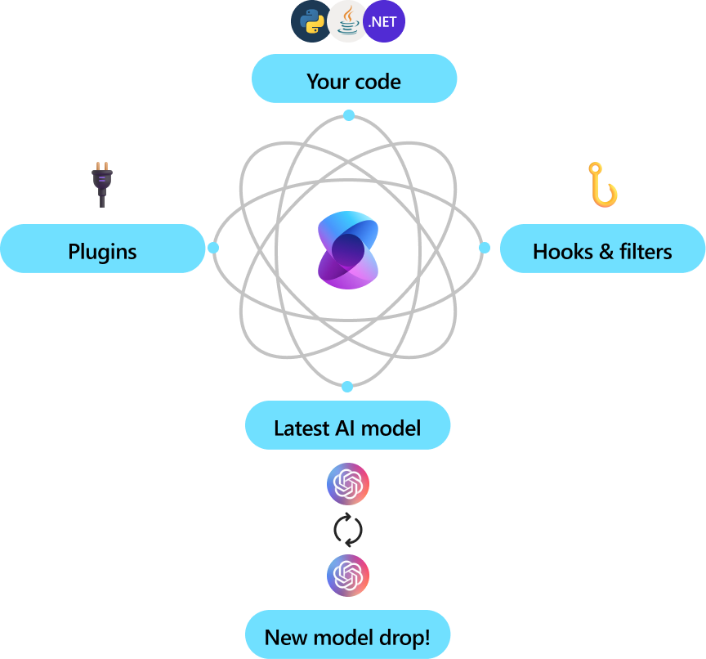
Sirve como un middleware eficaz que permite la entrega rápida de soluciones de nivel empresarial.
@emimontesdeocaa

Slide 10
Show me some code!
@emimontesdeocaa

Slide 11
¿Kernel?
En su forma más sencilla, el kernel es un contenedor de inserción de dependencias que administra todos los servicios y complementos necesarios para ejecutar la aplicación de IA.
@emimontesdeocaa

Slide 12
Si proporciona todos los servicios y complementos al kernel, la inteligencia artificial los usará sin problemas según sea necesario.
@emimontesdeocaa

Slide 13
Show me more code!
@emimontesdeocaa

Slide 14
Repo + slides:
github.com/emimontesdeoca/mug-semantic-kernel
Documentation:
https://aka.ms/semantic-kernel
@emimontesdeocaa

